Slide 1
Diagramok

Slide 2
Célja

Slide 3
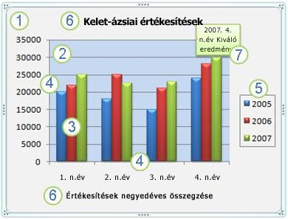

Slide 4
1. Diagramterület

Slide 5
2. Rajzterület

Slide 6
3. Adatsor / adatpont

Slide 7
4. Kategóriatengely / értéktengely

Slide 8
5. Jelmagyarázat

Slide 9
6. Diagramcím

Slide 10
7. Adatfelirat

Slide 11
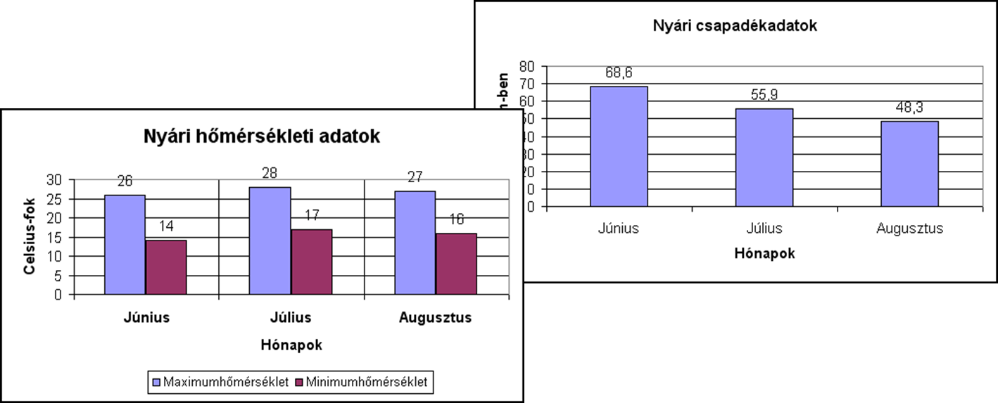

Slide 12
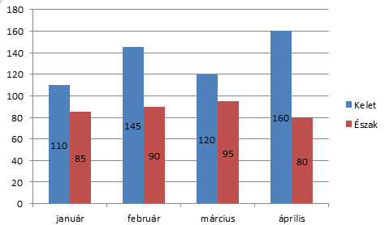
Csoportosított

Slide 13
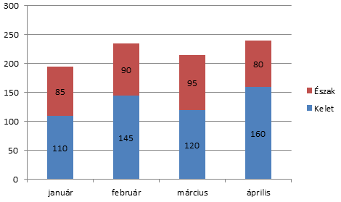
Halmozott

Slide 14
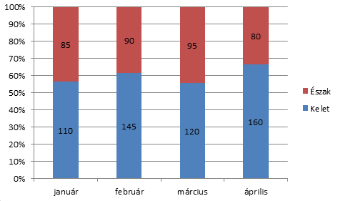
100%-ig halmozott

Slide 15
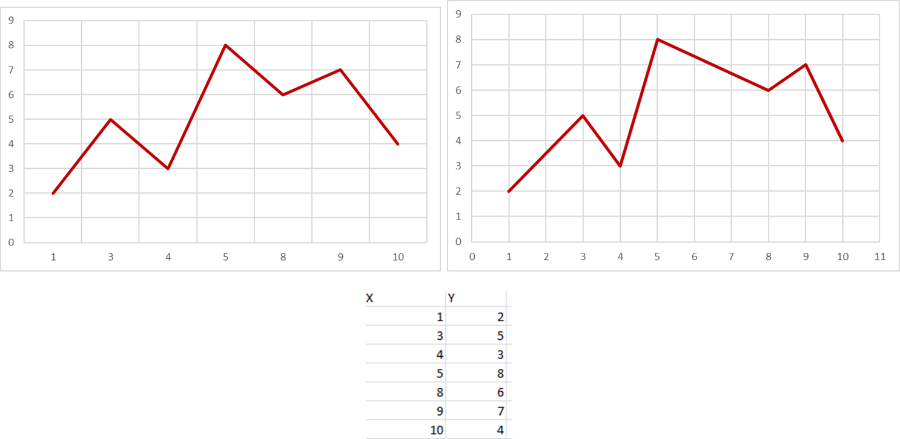
Vonal és Pont(XY)

Slide 16
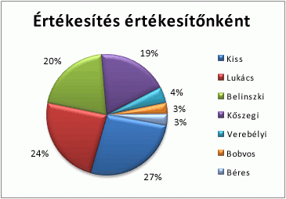
Torta (kör)

Slide 17
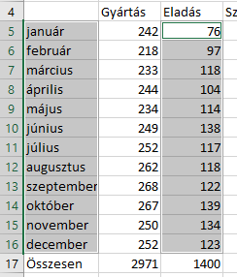
Kijelölés

Slide 18
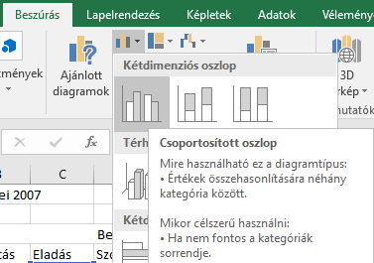
Diagram beszúrása

Slide 19
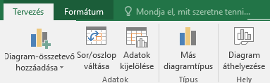
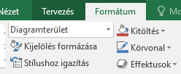
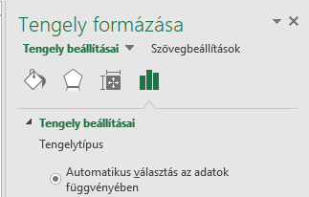
Formázás

